Slide 1

Türkçe Öğreniyoruz
4. Saat kaçta?
Δρ Ελένη Χαραλάμπους

Slide 2

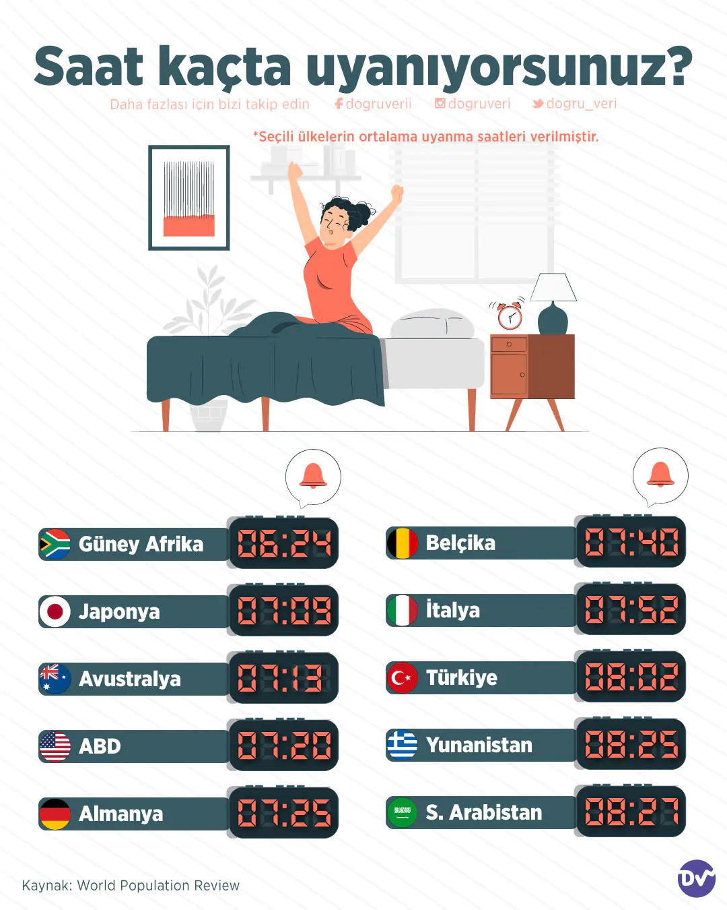

Slide 3

Ön bilgiler

Slide 4
Saat kaç?
9:00 10:30 12:15
Saat …………. Saat ………… Saat …………………...
14:45 11:10 13:40
Saat …………. Saat ……… Saat ………

Slide 5
Dinleme

Slide 6


Dikkatlice dinleyin ve boşlukları doldurun!
Ahmet sabah saat ______uyanıyor. Yataktan kalkıyor. Şu an saat _______.
Ahmet, saat _______kahvaltı ediyor.
Saat ______buçukta evden çıkıyor.
Okul yerinde saatine bakıyor. Saat dokuz. Okul saat _______başlıyor.

Slide 7
OKUMA

Slide 8

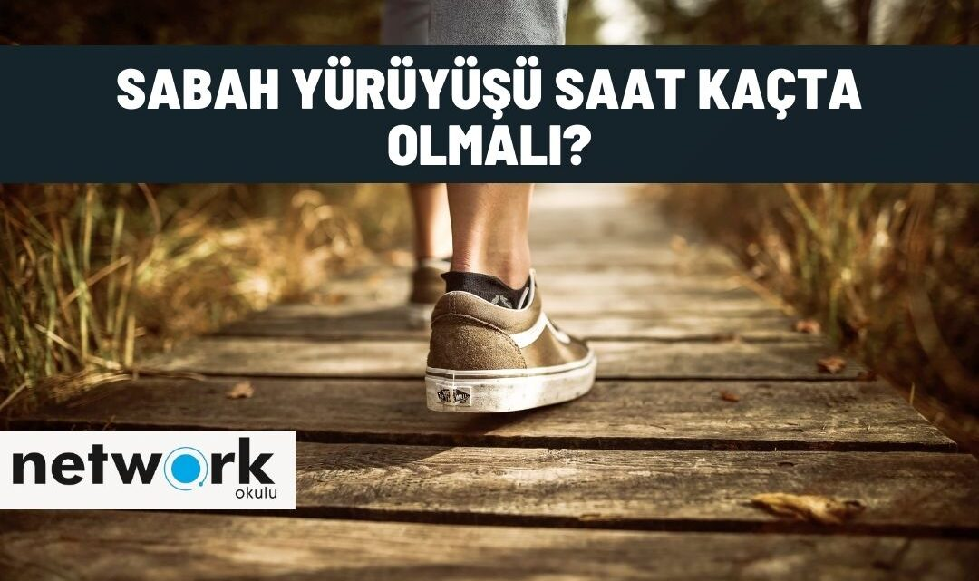

Slide 9
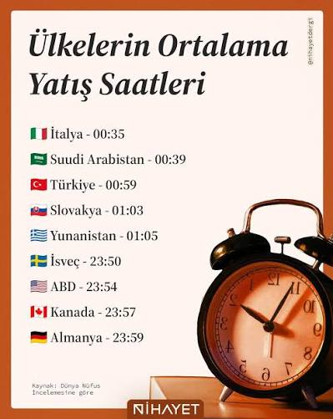
Makaleye göre, Yunanlar ortalama olarak saat biri üç geçe yatağa giriyorlar.
Makaleye göre, İsveçliler ortalama olarak saat on ikiye on kala yatağa giriyorlar.

Slide 10
YAZMA

Slide 11



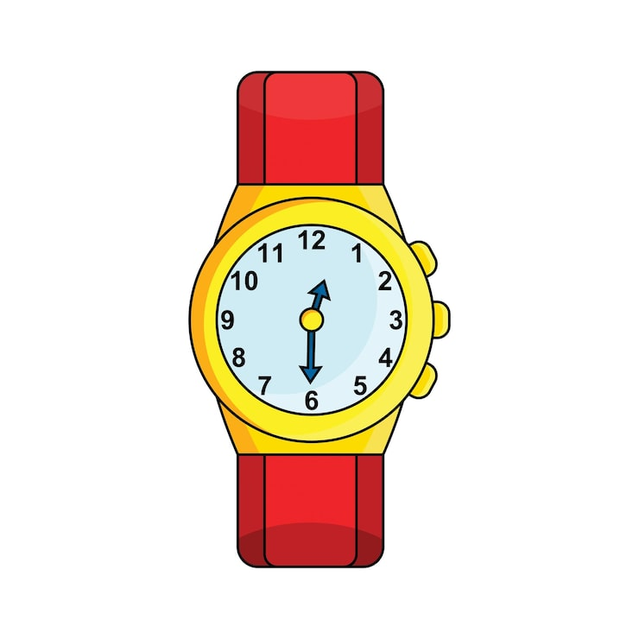
_da
_de
παρά
_(y)a kala
_(y)e kala
και
_(y)ı geçe
_(y)i geçe
_(y)u geçe
_(y)ü geçe
_ buçukta

Slide 12
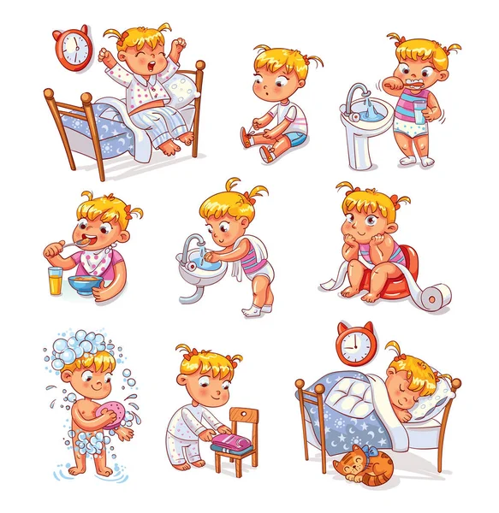
________________________________________
________________________________________
________________________________________
________________________________________
________________________________________
________________________________________
________________________________________
________________________________________
________________________________________
________________________________________
________________________________________
________________________________________
________________________________________
________________________________________
________________________________________
________________________________________
________________________________________
________________________________________
________________________________________
________________________________________
________________________________________

Slide 13
KONUŞMA

Slide 15
TEKRAR

Slide 16
SAAT KAÇTA EVE GELDİN?
Saat birde eve geldim. 01:00 Saat ikide eve geldim. 02:00 Saat üçte eve geldim. 03:00 Saat dörtte eve geldim. 04:00 Saat beşte eve geldim. 05:00 Saat altıda eve geldim. 06:00 Saat yedide eve geldim. 07:00 Saat sekizde eve geldim. 08:00 Saat dokuzda eve geldim. 09:00 Saat onda eve geldim. 10:00 | Saat bir buçukta eve geldim. 01:30 Saat iki buçukta eve geldim. 02:30 Saat üç buçukta eve geldim. 03:30 Saat dört buçukta eve geldim. 04:30 Saat beş buçukta eve geldim. 05:30 Saat altı buçukta eve geldim. 06:30 Saat yedi buçukta eve geldim. 07:30 Saat sekiz buçukta eve geldim. 08:30 Saat dokuz buçukta eve geldim. 09:30 Saat on buçukta eve geldim. 10:30
Τι ώρα ήρθες στο σπίτι;

Slide 17
SAAT KAÇTA EVE GELDİN?
Saat biri on geçe eve geldim. 01:10 Saat ikiyi on geçe eve geldim. 02:10 Saat üçü on geçe eve geldim. 03:10 Saat dördü on geçe eve geldim. 04:10 Saat beşi on geçe eve geldim. 05:10 Saat altıyı on geçe eve geldim. 06:10 Saat yediyi on geçe eve geldim. 07:10 Saat sekizi on geçe eve geldim. 08:10 Saat dokuzu on geçe eve geldim. 09:10 Saat onu on geçe eve geldim. 10:10 | Saat bire on kala geldim. 12: 50 Saat ikiye on kala eve geldim. 13:50 Saat üçe on kala eve geldim. 14:50 Saat dörde on kala eve geldim. 15:50 Saat beşe on kala eve geldim. 16:50 Saat altıya on kala eve geldim. 17:50 Saat yediye on kala eve geldim. 18:50 Saat sekize on kala eve geldim. 19:50 Saat dokuza on kala eve geldim. 20:50 Saat ona on kala eve geldim. 21:50
Τι ώρα ήρθες στο σπίτι;

Slide 18

Öztürk, T., Akçay, S., Yiğit, A., Taşdemir, E., & Başak, S. S. (2005α). Gökkuşağı Türkçe: Ders Kitabi 2. Dilset Yayınları.
Öztürk, T., Akçay, S., Yiğit, A., Taşdemir, E., & Başak, S. S. (2005b). Gökkuşağı Türkçe: Çalışma Kitabi 2. Dilset Yayınları.

Slide 19

Ders bitti.
Ders bitti.
Ders bitti.
Ders bitti.
Ders bitti.

Slide 20

www.e-charalambous.com

